Slide 1

OUTLINE
14 Juli 2017
Tugas Akhir – KI141502

Slide 2
PENDAHULUAN
14 Juli 2017
Tugas Akhir – KI141502

Slide 3
STRATEGI PENYELESAIAN
14 Juli 2017
Tugas Akhir – KI141502

Slide 4
DASAR TEORI – DESKRIPSI UMUM
DESKRIPSI UMUM
ALGORITMA
RELASI REKURENS
Dalam dunia pemrograman komputer, meet in the middle adalah sebuah teknik pencarian dua arah dengan membagi dua permasalahan, lalu menyelesaikannya secara terpisah, lalu menggabungkan keduanya untuk mendapatkan hasil yang diinginkan.
14 Juli 2017
Tugas Akhir – KI141502

Slide 5
DASAR TEORI – DESKRIPSI UMUM
DESKRIPSI UMUM
ALGORITMA
RELASI REKURENS
Dynamic programming adalah sebuah metode penyelesaian masalah yang memecah sebuah permasalahan yang rumit menjadi submasalah-submasalah yang lebih sederhana. dynamic programming bersifat efektif ketika submasalah dari permasalahan yang diberikan mungkin berasal dari lebih dari satu pilihan. Teknik kunci dari dynamic programming adalah menyimpan solusi untuk setiap submasalah untuk digunakan jika submasalah tersebut muncul kembali.
14 Juli 2017
Tugas Akhir – KI141502

Slide 6
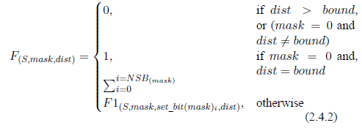
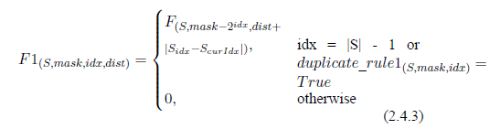


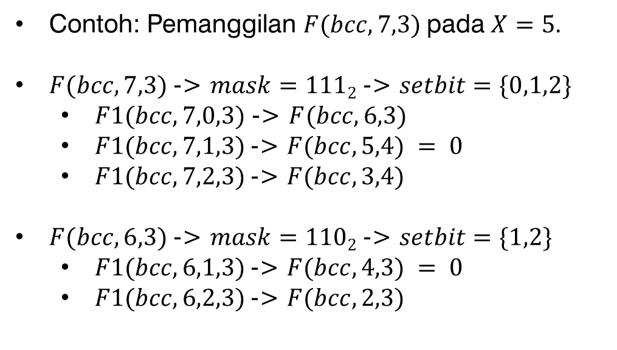
STRATEGI PENYELESAIAN – KONSTRUKSI ALGORITMA
KONSTRUKSI ALGORITMA
RELASI REKURENS
Contoh: Pemanggilan $F(bcc,7,3)$pada $X=5$.
$F(bcc,7,3)$ -> $mask=1112$ -> $setbit=\{0,1,2\}$
$F1(bcc,7,0,3)$ -> $F(bcc,6,3)$
$F1(bcc,7,1,3)$-> $F(bcc,5,4) = 0$
$F1(bcc,7,2,3)$-> $F(bcc,3,4)$
$F(bcc,6,3)$ -> $mask=1102$ -> $setbit=\{1,2\}$
$F1(bcc,6,1,3)$-> $F(bcc,4,3) = 0$
$F1(bcc,6,2,3)$-> $F(bcc,2,3)$
14 Juli 2017
Tugas Akhir – KI141502

Slide 7
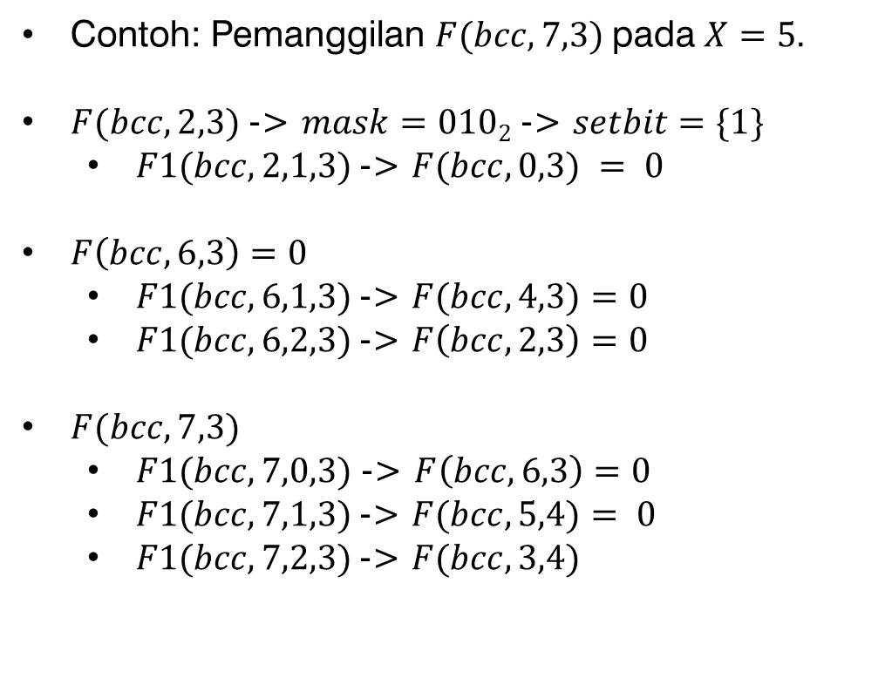
STRATEGI PENYELESAIAN – KONSTRUKSI ALGORITMA
KONSTRUKSI ALGORITMA
RELASI REKURENS
Contoh: Pemanggilan $F(bcc,7,3)$pada $X=5$.
$F(bcc,2,3)$ -> $mask=0102$ -> $setbit=\{1\}$
$F1(bcc,2,1,3)$-> $F(bcc,0,3) = 0$
$F\left(bcc,6,3\right)=0$
$F1(bcc,6,1,3)$-> $F(bcc,4,3)=0$
$F1(bcc,6,2,3)$-> $F\left(bcc,2,3\right)=0$
$F(bcc,7,3)$
$F1(bcc,7,0,3)$ -> $F\left(bcc,6,3\right)=0$
$F1(bcc,7,1,3)$-> $F(bcc,5,4)= 0$
$F1(bcc,7,2,3)$-> $F(bcc,3,4)$
14 Juli 2017
Tugas Akhir – KI141502

Slide 8
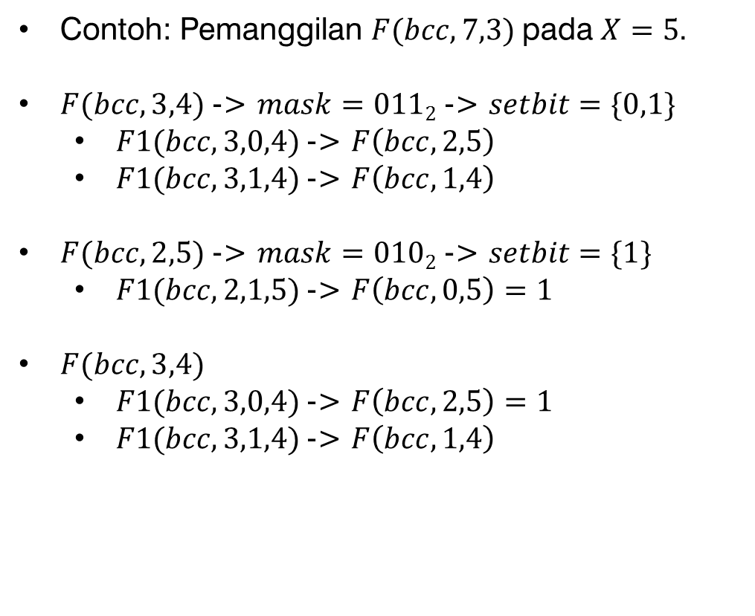
STRATEGI PENYELESAIAN – KONSTRUKSI ALGORITMA
KONSTRUKSI ALGORITMA
RELASI REKURENS
Contoh: Pemanggilan $F(bcc,7,3)$pada $X=5$.
$F(bcc,3,4)$ -> $mask=0112$ -> $setbit=\{0,1\}$
$F1(bcc,3,0,4)$-> $F\left(bcc,2,5\right)$
$F1(bcc,3,1,4)$-> $F\left(bcc,1,4\right)$
$F(bcc,2,5)$ -> $mask=0102$ -> $setbit=\{1\}$
$F1(bcc,2,1,5)$-> $F\left(bcc,0,5\right)=1$
$F(bcc,3,4)$
$F1(bcc,3,0,4)$-> $F\left(bcc,2,5\right)=1$
$F1(bcc,3,1,4)$-> $F\left(bcc,1,4\right)$
14 Juli 2017
Tugas Akhir – KI141502

Slide 9
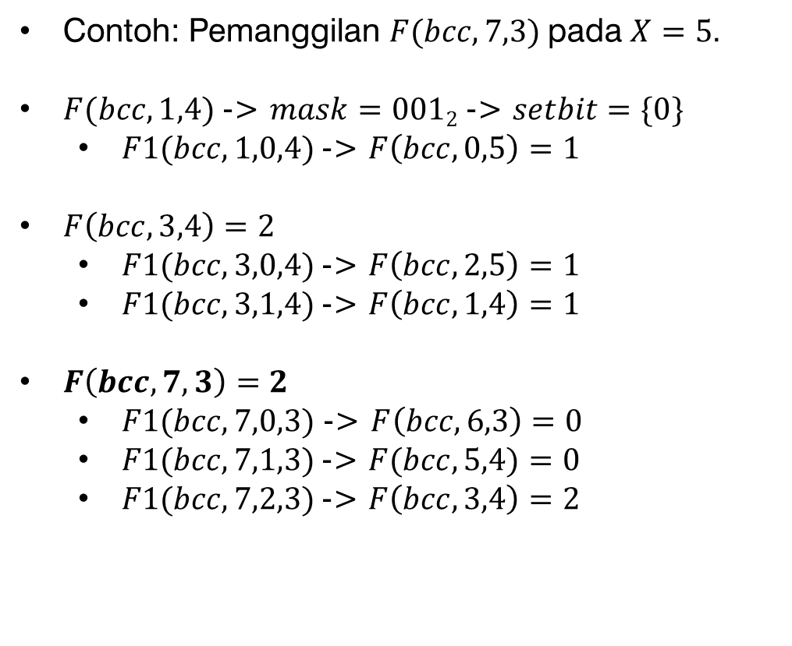
STRATEGI PENYELESAIAN – KONSTRUKSI ALGORITMA
KONSTRUKSI ALGORITMA
RELASI REKURENS
Contoh: Pemanggilan $F(bcc,7,3)$pada $X=5$.
$F(bcc,1,4)$ -> $mask=0012$ -> $setbit=\{0\}$
$F1(bcc,1,0,4)$-> $F\left(bcc,0,5\right)=1$
$F\left(bcc,3,4\right)=2$
$F1(bcc,3,0,4)$-> $F\left(bcc,2,5\right)=1$
$F1(bcc,3,1,4)$-> $F\left(bcc,1,4\right)=1$
$F\left(bcc,7,3\right)=2$
$F1(bcc,7,0,3)$ -> $F\left(bcc,6,3\right)=0$
$F1(bcc,7,1,3)$-> $F(bcc,5,4)=0$
$F1(bcc,7,2,3)$-> $F\left(bcc,3,4\right)=2$
14 Juli 2017
Tugas Akhir – KI141502

Slide 10
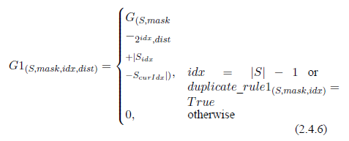
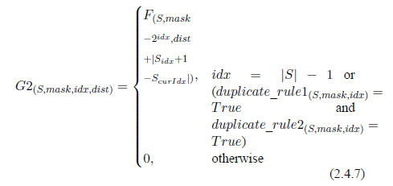
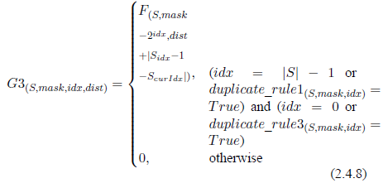
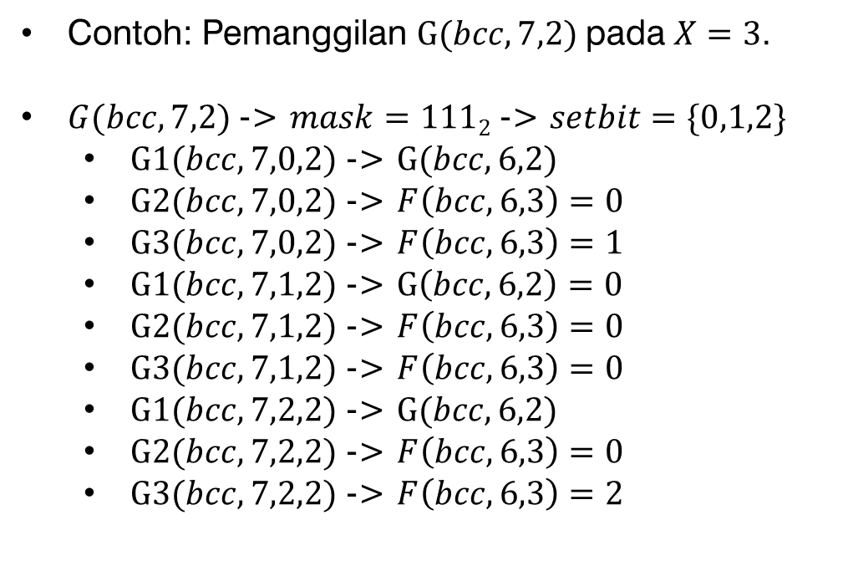
STRATEGI PENYELESAIAN – KONSTRUKSI ALGORITMA
KONSTRUKSI ALGORITMA
RELASI REKURENS
Contoh: Pemanggilan $G(bcc,7,2)$pada $X=3$.
$G(bcc,7,2)$ -> $mask=1112$ -> $setbit=\{0,1,2\}$
$G1(bcc,7,0,2)$ -> $G(bcc,6,2)$
$G2(bcc,7,0,2)$ -> $F\left(bcc,6,3\right)=0$
$G3(bcc,7,0,2)$ -> $F\left(bcc,6,3\right)=1$
$G1(bcc,7,1,2)$ -> $G\left(bcc,6,2\right)=0$
$G2(bcc,7,1,2)$ -> $F\left(bcc,6,3\right)=0$
$G3(bcc,7,1,2)$ -> $F\left(bcc,6,3\right)=0$
$G1(bcc,7,2,2)$ -> $G(bcc,6,2)$
$G2(bcc,7,2,2)$ -> $F\left(bcc,6,3\right)=0$
$G3(bcc,7,2,2)$ -> $F\left(bcc,6,3\right)=2$
14 Juli 2017
Tugas Akhir – KI141502

Slide 11
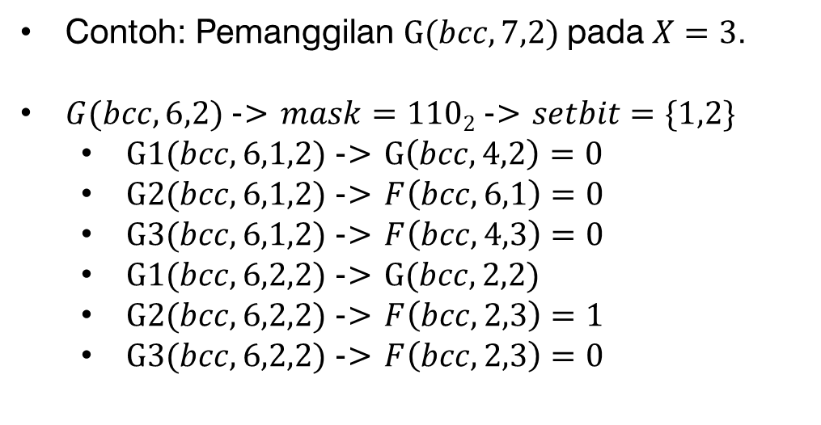
STRATEGI PENYELESAIAN – KONSTRUKSI ALGORITMA
KONSTRUKSI ALGORITMA
RELASI REKURENS
Contoh: Pemanggilan $G(bcc,7,2)$pada $X=3$.
$G(bcc,6,2)$ -> $mask=1102$ -> $setbit=\{1,2\}$
$G1(bcc,6,1,2)$ -> $G\left(bcc,4,2\right)=0$
$G2(bcc,6,1,2)$ -> $F\left(bcc,6,1\right)=0$
$G3(bcc,6,1,2)$ -> $F\left(bcc,4,3\right)=0$
$G1(bcc,6,2,2)$ -> $G(bcc,2,2)$
$G2(bcc,6,2,2)$ -> $F\left(bcc,2,3\right)=1$
$G3(bcc,6,2,2)$ -> $F\left(bcc,2,3\right)=0$
14 Juli 2017
Tugas Akhir – KI141502

Slide 12
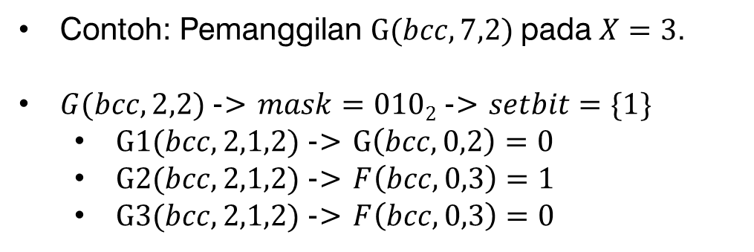
STRATEGI PENYELESAIAN – KONSTRUKSI ALGORITMA
KONSTRUKSI ALGORITMA
RELASI REKURENS
Contoh: Pemanggilan $G(bcc,7,2)$pada $X=3$.
$G(bcc,2,2)$ -> $mask=0102$ -> $setbit=\{1\}$
$G1(bcc,2,1,2)$ -> $G\left(bcc,0,2\right)=0$
$G2(bcc,2,1,2)$ -> $F\left(bcc,0,3\right)=1$
$G3(bcc,2,1,2)$ -> $F\left(bcc,0,3\right)=0$
14 Juli 2017
Tugas Akhir – KI141502

Slide 13
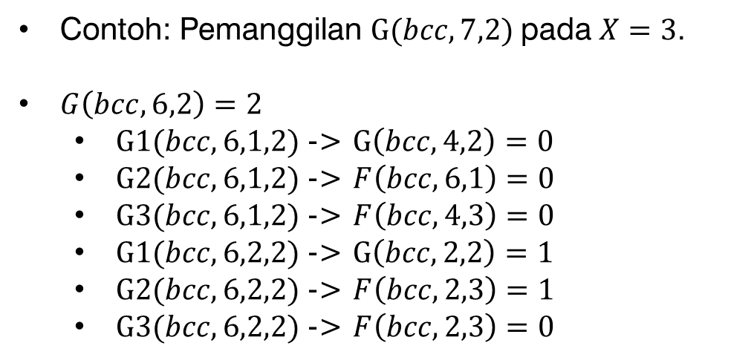
STRATEGI PENYELESAIAN – KONSTRUKSI ALGORITMA
KONSTRUKSI ALGORITMA
RELASI REKURENS
Contoh: Pemanggilan $G(bcc,7,2)$pada $X=3$.
$G\left(bcc,6,2\right)=2$
$G1(bcc,6,1,2)$ -> $G\left(bcc,4,2\right)=0$
$G2(bcc,6,1,2)$ -> $F\left(bcc,6,1\right)=0$
$G3(bcc,6,1,2)$ -> $F\left(bcc,4,3\right)=0$
$G1(bcc,6,2,2)$ -> $G\left(bcc,2,2\right)=1$
$G2(bcc,6,2,2)$ -> $F\left(bcc,2,3\right)=1$
$G3(bcc,6,2,2)$ -> $F\left(bcc,2,3\right)=0$
14 Juli 2017
Tugas Akhir – KI141502

Slide 14
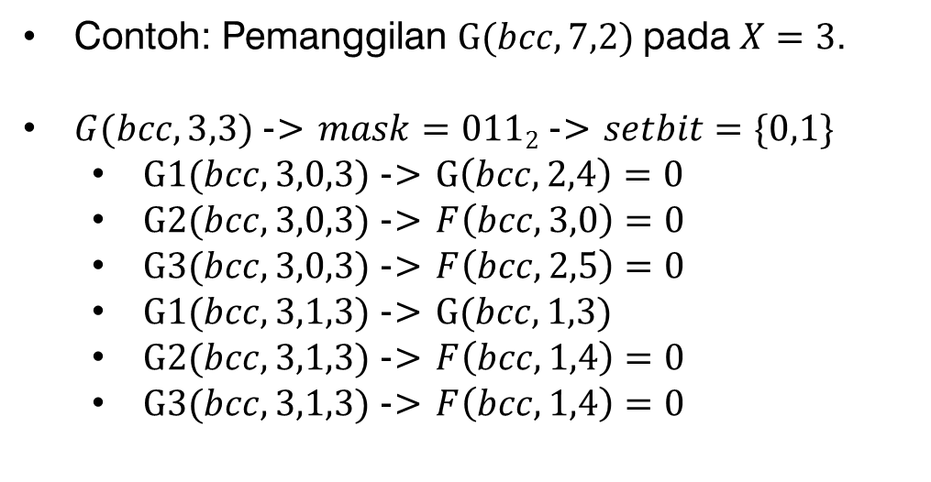
STRATEGI PENYELESAIAN – KONSTRUKSI ALGORITMA
KONSTRUKSI ALGORITMA
RELASI REKURENS
Contoh: Pemanggilan $G(bcc,7,2)$pada $X=3$.
$G(bcc,3,3)$ -> $mask=0112$ -> $setbit=\{0,1\}$
$G1(bcc,3,0,3)$ -> $G\left(bcc,2,4\right)=0$
$G2(bcc,3,0,3)$ -> $F\left(bcc,3,0\right)=0$
$G3(bcc,3,0,3)$ -> $F\left(bcc,2,5\right)=0$
$G1(bcc,3,1,3)$ -> $G(bcc,1,3)$
$G2(bcc,3,1,3)$ -> $F\left(bcc,1,4\right)=0$
$G3(bcc,3,1,3)$ -> $F\left(bcc,1,4\right)=0$
14 Juli 2017
Tugas Akhir – KI141502

Slide 15
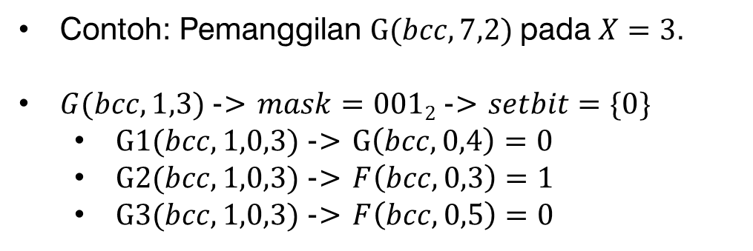
STRATEGI PENYELESAIAN – KONSTRUKSI ALGORITMA
KONSTRUKSI ALGORITMA
RELASI REKURENS
Contoh: Pemanggilan $G(bcc,7,2)$pada $X=3$.
$G(bcc,1,3)$ -> $mask=0012$ -> $setbit=\{0\}$
$G1(bcc,1,0,3)$ -> $G\left(bcc,0,4\right)=0$
$G2(bcc,1,0,3)$ -> $F\left(bcc,0,3\right)=1$
$G3(bcc,1,0,3)$ -> $F\left(bcc,0,5\right)=0$
14 Juli 2017
Tugas Akhir – KI141502

Slide 16
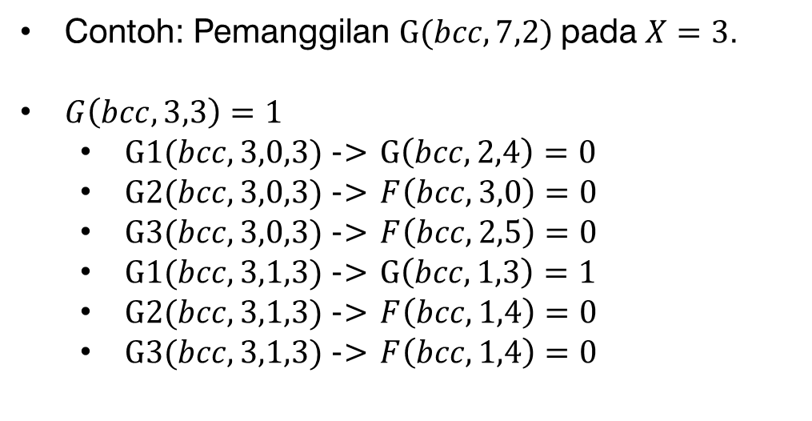
STRATEGI PENYELESAIAN – KONSTRUKSI ALGORITMA
KONSTRUKSI ALGORITMA
RELASI REKURENS
Contoh: Pemanggilan $G(bcc,7,2)$pada $X=3$.
$G\left(bcc,3,3\right)=1$
$G1(bcc,3,0,3)$ -> $G\left(bcc,2,4\right)=0$
$G2(bcc,3,0,3)$ -> $F\left(bcc,3,0\right)=0$
$G3(bcc,3,0,3)$ -> $F\left(bcc,2,5\right)=0$
$G1(bcc,3,1,3)$ -> $G\left(bcc,1,3\right)=1$
$G2(bcc,3,1,3)$ -> $F\left(bcc,1,4\right)=0$
$G3(bcc,3,1,3)$ -> $F\left(bcc,1,4\right)=0$
14 Juli 2017
Tugas Akhir – KI141502

Slide 17
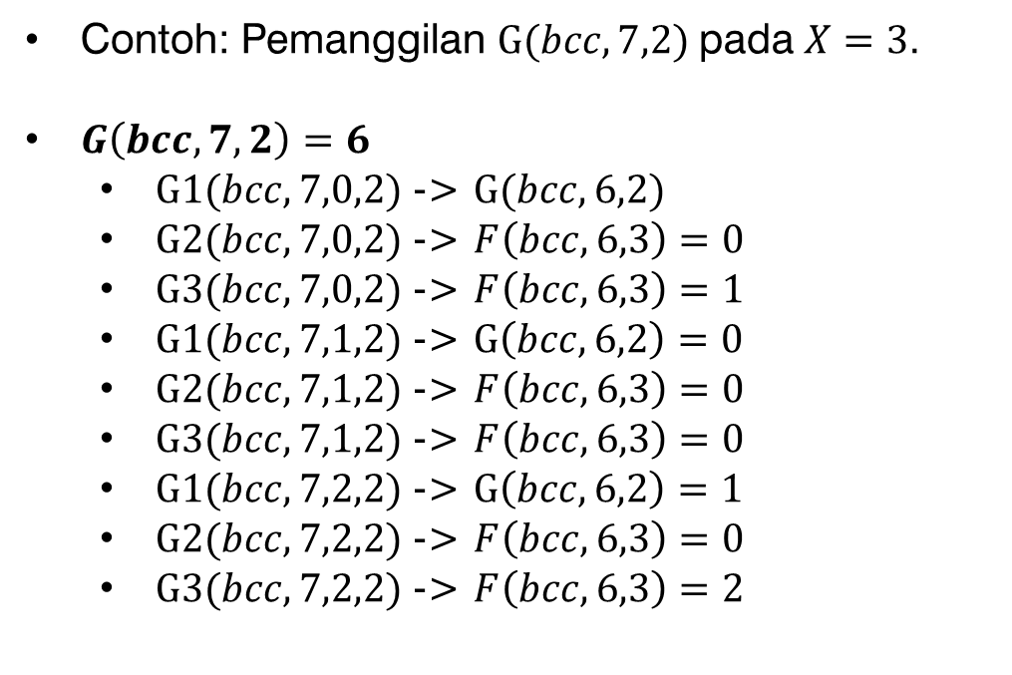
STRATEGI PENYELESAIAN – KONSTRUKSI ALGORITMA
KONSTRUKSI ALGORITMA
RELASI REKURENS
Contoh: Pemanggilan $G(bcc,7,2)$pada $X=3$.
$G\left(bcc,7,2\right)=6$
$G1(bcc,7,0,2)$ -> $G(bcc,6,2)$
$G2(bcc,7,0,2)$ -> $F\left(bcc,6,3\right)=0$
$G3(bcc,7,0,2)$ -> $F\left(bcc,6,3\right)=1$
$G1(bcc,7,1,2)$ -> $G\left(bcc,6,2\right)=0$
$G2(bcc,7,1,2)$ -> $F\left(bcc,6,3\right)=0$
$G3(bcc,7,1,2)$ -> $F\left(bcc,6,3\right)=0$
$G1(bcc,7,2,2)$ -> $G\left(bcc,6,2\right)=1$
$G2(bcc,7,2,2)$ -> $F\left(bcc,6,3\right)=0$
$G3(bcc,7,2,2)$ -> $F\left(bcc,6,3\right)=2$
14 Juli 2017
Tugas Akhir – KI141502

Slide 18
UJI COBA & EVALUASI
14 Juli 2017
Tugas Akhir – KI141502

Slide 19
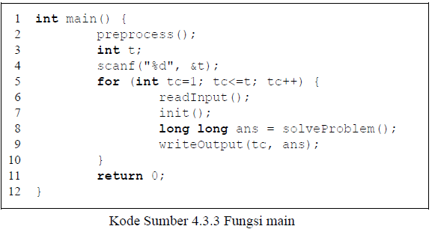
UJI COBA & EVALUASI – ANALISA KOMPLEKSITAS
Source Code
14 Juli 2017
Tugas Akhir – KI141502

Slide 20
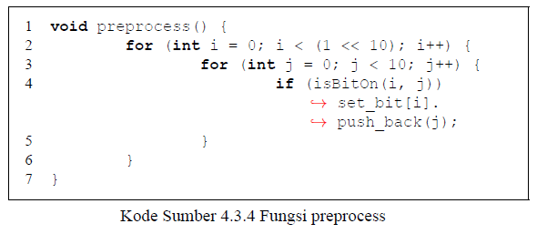
UJI COBA & EVALUASI – ANALISA KOMPLEKSITAS
Source Code
14 Juli 2017
Tugas Akhir – KI141502

Slide 21
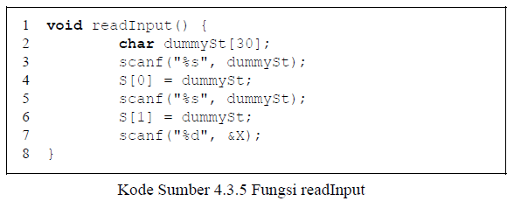
UJI COBA & EVALUASI – ANALISA KOMPLEKSITAS
Source Code
14 Juli 2017
Tugas Akhir – KI141502

Slide 22
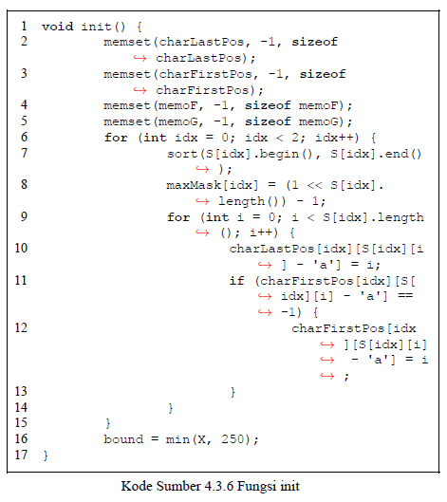
UJI COBA & EVALUASI – ANALISA KOMPLEKSITAS
Source Code
14 Juli 2017
Tugas Akhir – KI141502

Slide 23
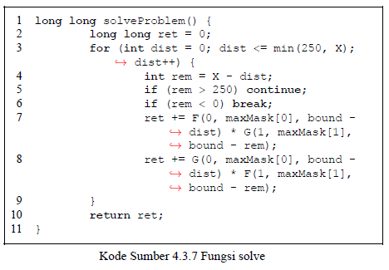
UJI COBA & EVALUASI – ANALISA KOMPLEKSITAS
Source Code
14 Juli 2017
Tugas Akhir – KI141502

Slide 24
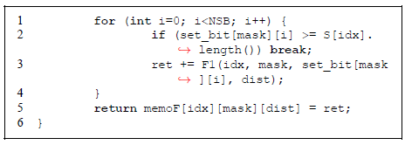
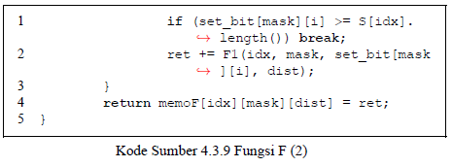
UJI COBA & EVALUASI – ANALISA KOMPLEKSITAS
Source Code
14 Juli 2017
Tugas Akhir – KI141502

Slide 25
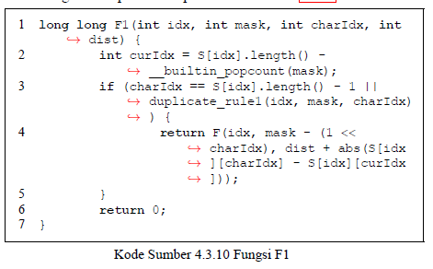
UJI COBA & EVALUASI – ANALISA KOMPLEKSITAS
Source Code
14 Juli 2017
Tugas Akhir – KI141502

Slide 26
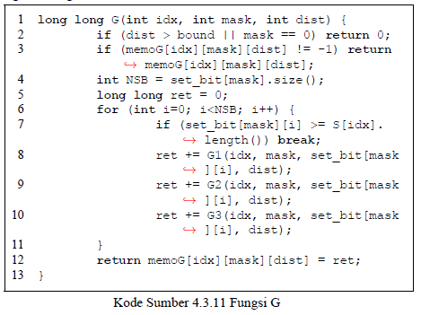
UJI COBA & EVALUASI – ANALISA KOMPLEKSITAS
Source Code
14 Juli 2017
Tugas Akhir – KI141502

Slide 27
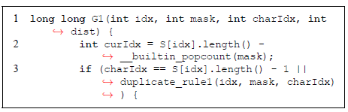
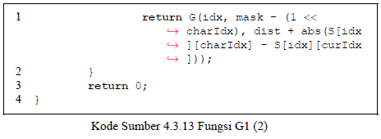
UJI COBA & EVALUASI – ANALISA KOMPLEKSITAS
Source Code
14 Juli 2017
Tugas Akhir – KI141502

Slide 28
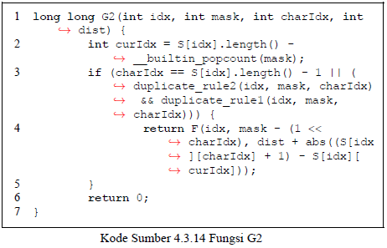
UJI COBA & EVALUASI – ANALISA KOMPLEKSITAS
Source Code
14 Juli 2017
Tugas Akhir – KI141502

Slide 29
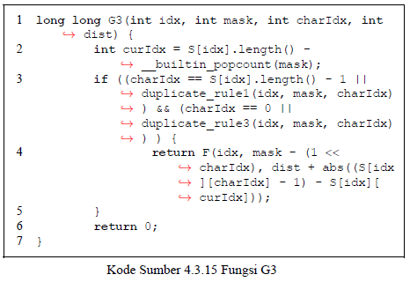
UJI COBA & EVALUASI – ANALISA KOMPLEKSITAS
Source Code
14 Juli 2017
Tugas Akhir – KI141502

Slide 30
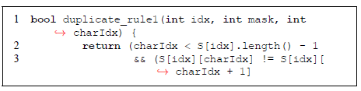
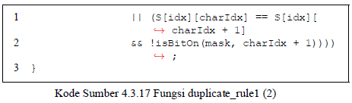
UJI COBA & EVALUASI – ANALISA KOMPLEKSITAS
Source Code
14 Juli 2017
Tugas Akhir – KI141502

Slide 31
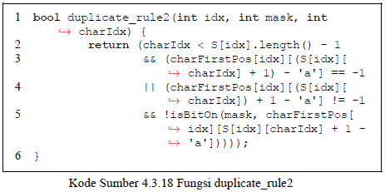
UJI COBA & EVALUASI – ANALISA KOMPLEKSITAS
Source Code
14 Juli 2017
Tugas Akhir – KI141502

Slide 32
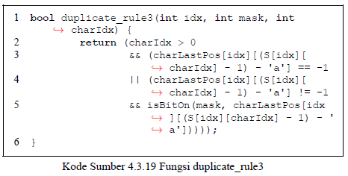
UJI COBA & EVALUASI – ANALISA KOMPLEKSITAS
Source Code
14 Juli 2017
Tugas Akhir – KI141502

Slide 33
KESIMPULAN & SARAN
14 Juli 2017
Tugas Akhir – KI141502

Slide 34
TERIMA KASIH
- End Of Slides -
14 Juli 2017
Tugas Akhir – KI141502

